Slide 1
Gherardo di Jacopo, Starnina
1354 - 1413

Slide 2
Gherardo Starnina fue un pintor italiano.
Activo desde 1387 hasta 1409, se formó con Antonio Veneziano y luego con Agnolo Gaddi.
Fue uno de los pintores más importantes de la corriente gótica tardía en Italia, que conoció formándolo en los círculos de las grandes cortes europeas de finales del siglo XIV porque trabajó durante un cierto período en Valencia (alrededor de 1380) en la corte de Juan I de Castilla.
De vuelta en Florencia actualizó el lenguaje artístico de muchos pintores florentinos que a finales del siglo XIV todavía estaban anclados a un giottismo tardío; se inspiró en las primeras obras de pintores como Lorenzo Monaco y Masolino da Panicale.
Entre sus obras más importantes se encuentra la decoración de la capilla de San Girolamo (o Del Pugliese) en la iglesia de Santa Maria del Carmine en Florencia, de la que solo quedan unos pocos fragmentos. A él también se le atribuyen algunos episodios de las Historias de Sant'Antonio Abate en la capilla Castellani de la basílica de Santa Croce; en España se le atribuyen algunas pinturas en la Capilla de San Blas, en la catedral de Toledo. Entre las mesas, una Virgen de la Humildad, en los Uffizi.
Según algunos historiadores del arte, las obras del llamado Maestro del Niño Vispo deben atribuirse a él.

Slide 4
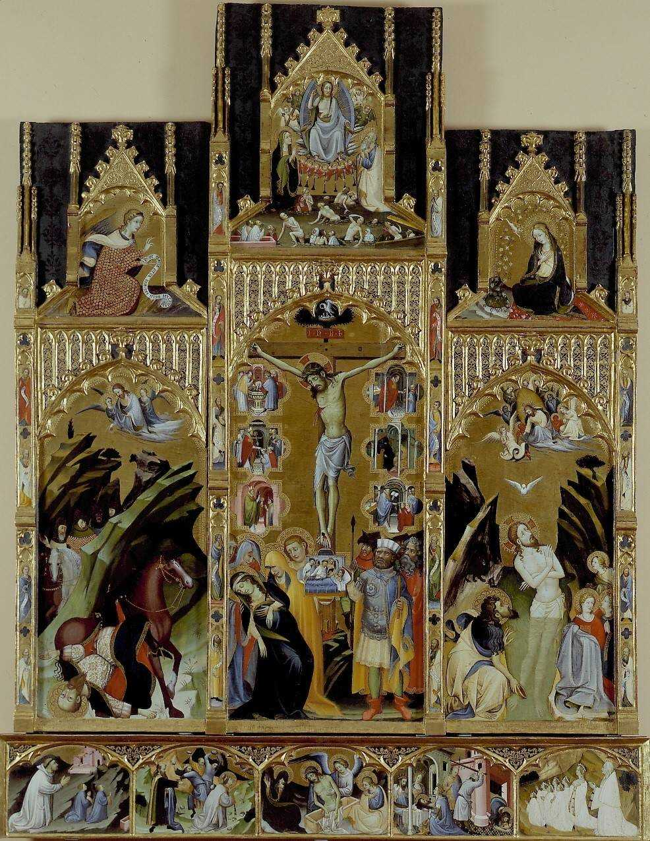
1397. Starnina. Retablo de los siete sacramentos (o Retablo de fray Bonifacio Ferrer con anunciación). Museo de Bellas Artes, Valencia.
La pieza fue encargada por fray Bonifacio Ferrer, hermano de San Vicente Ferrer, cuando ingresó en la Cartuja de Portacoeli al enviudar.
La tabla central está presidida por una Crucifixión que incluye escenas relativas a los siete Sacramentos enmarcadas por cuadrifolios. Estas escenas parten de los hilillos de sangre que brotan de la herida del costado de Cristo.
La parte superior la ocupa un Juicio Final y en las calles laterales se representa la Conversión de san Pablo y el Bautismo de Cristo, sobre las que se sitúan san Gabriel y la Virgen Anunciada entre gabletes.
La predela presenta al comitente del retablo junto a su familia, a la izquierda fray Bonifacio Ferrer, en hábito de cartujo, con sus dos hijos, y a la derecha su mujer y sus siete hijas, todas ellas con los rayos de los bienaventurados, lo que indica que ya habían fallecido.
Completa la predela un Cristo Varón de Dolores junto a una Lapidación de san Esteban y la Decapitación de san Juan Bautista.
Pequeñas figuras de profetas animan las entrecalles.

Slide 5
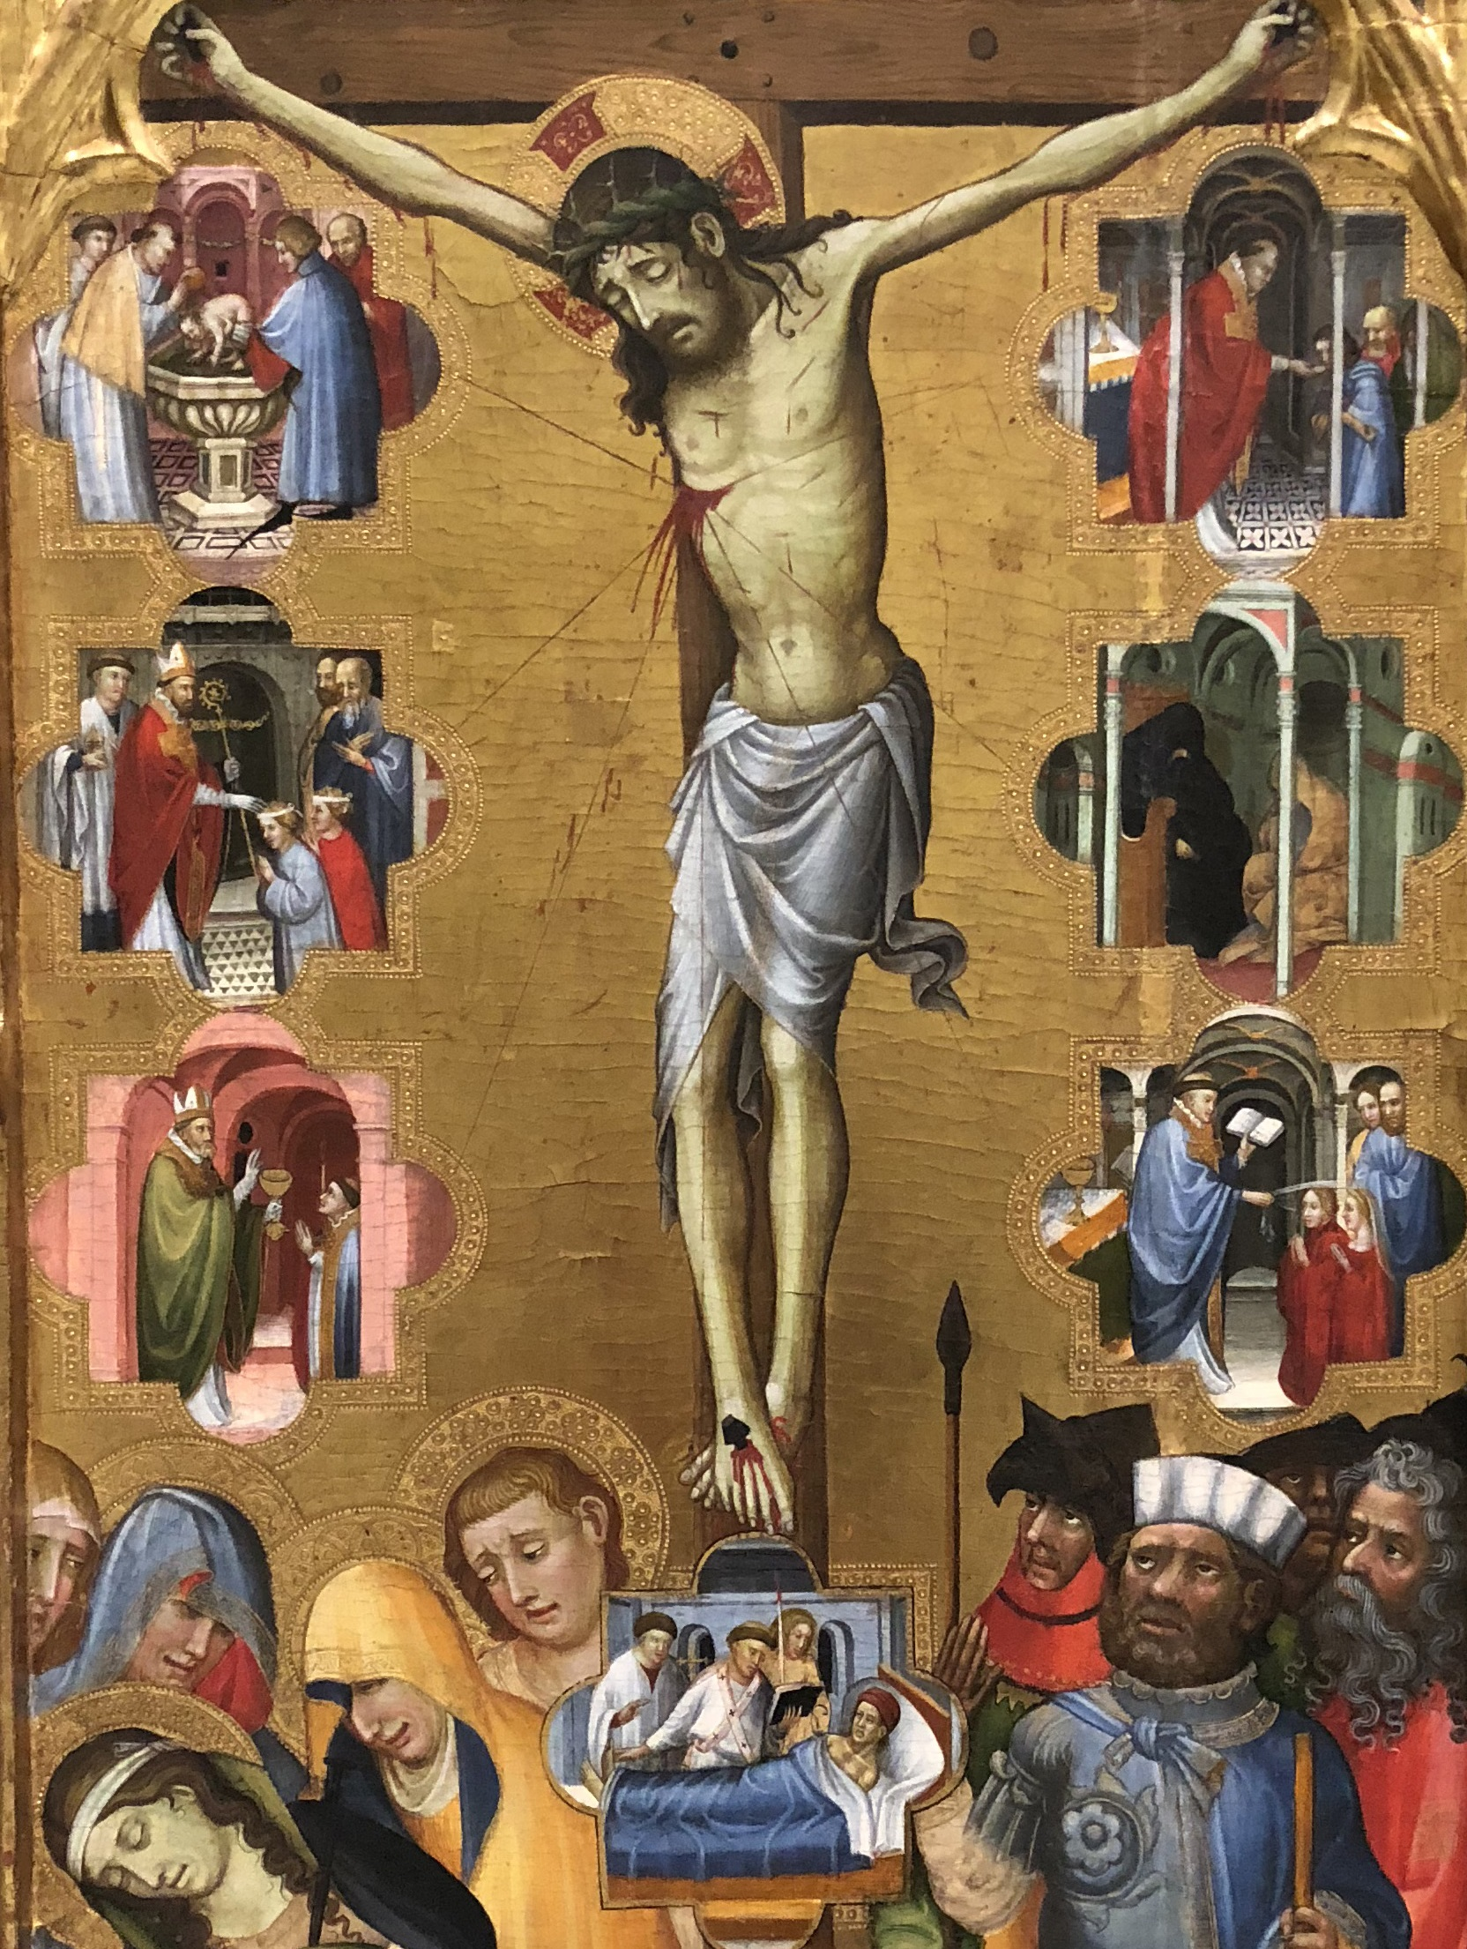

Slide 6
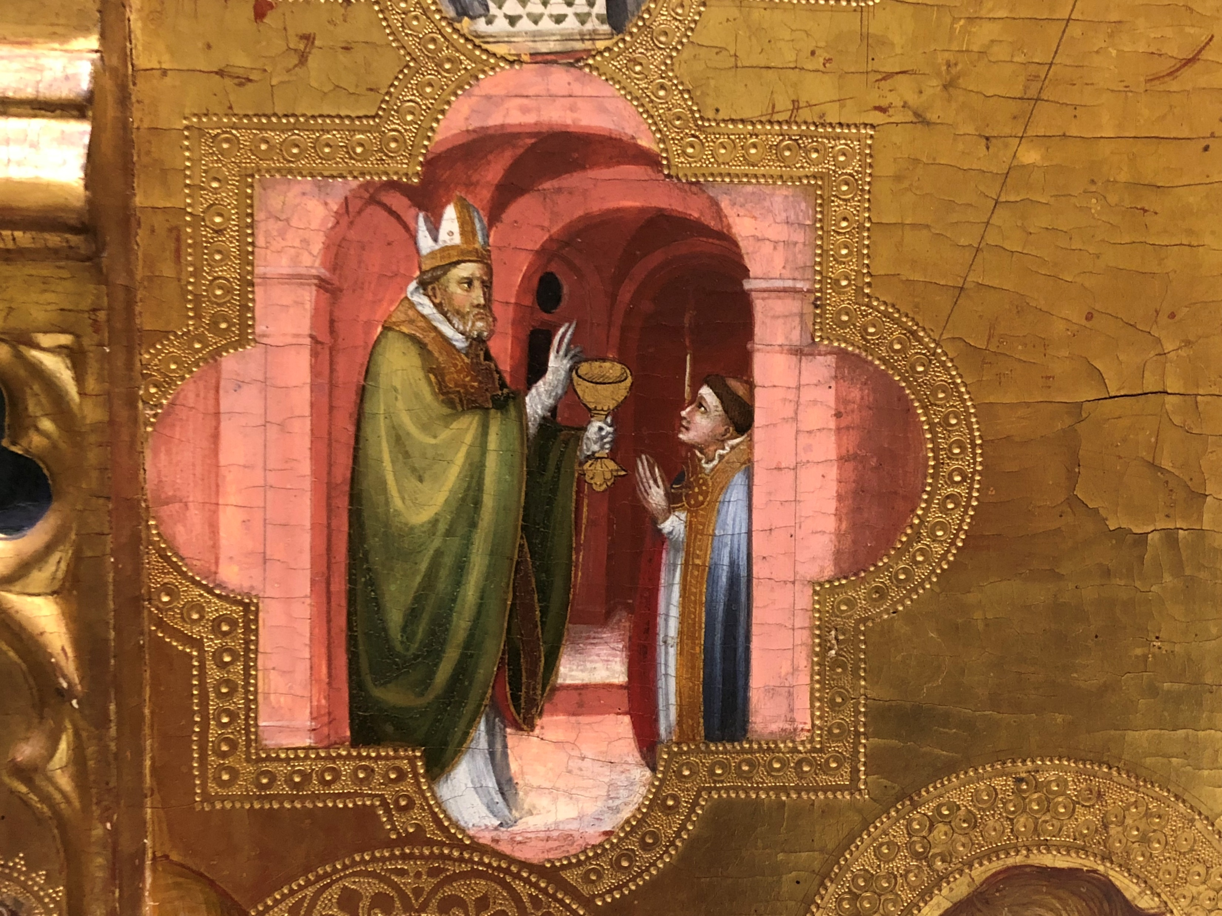

Slide 7
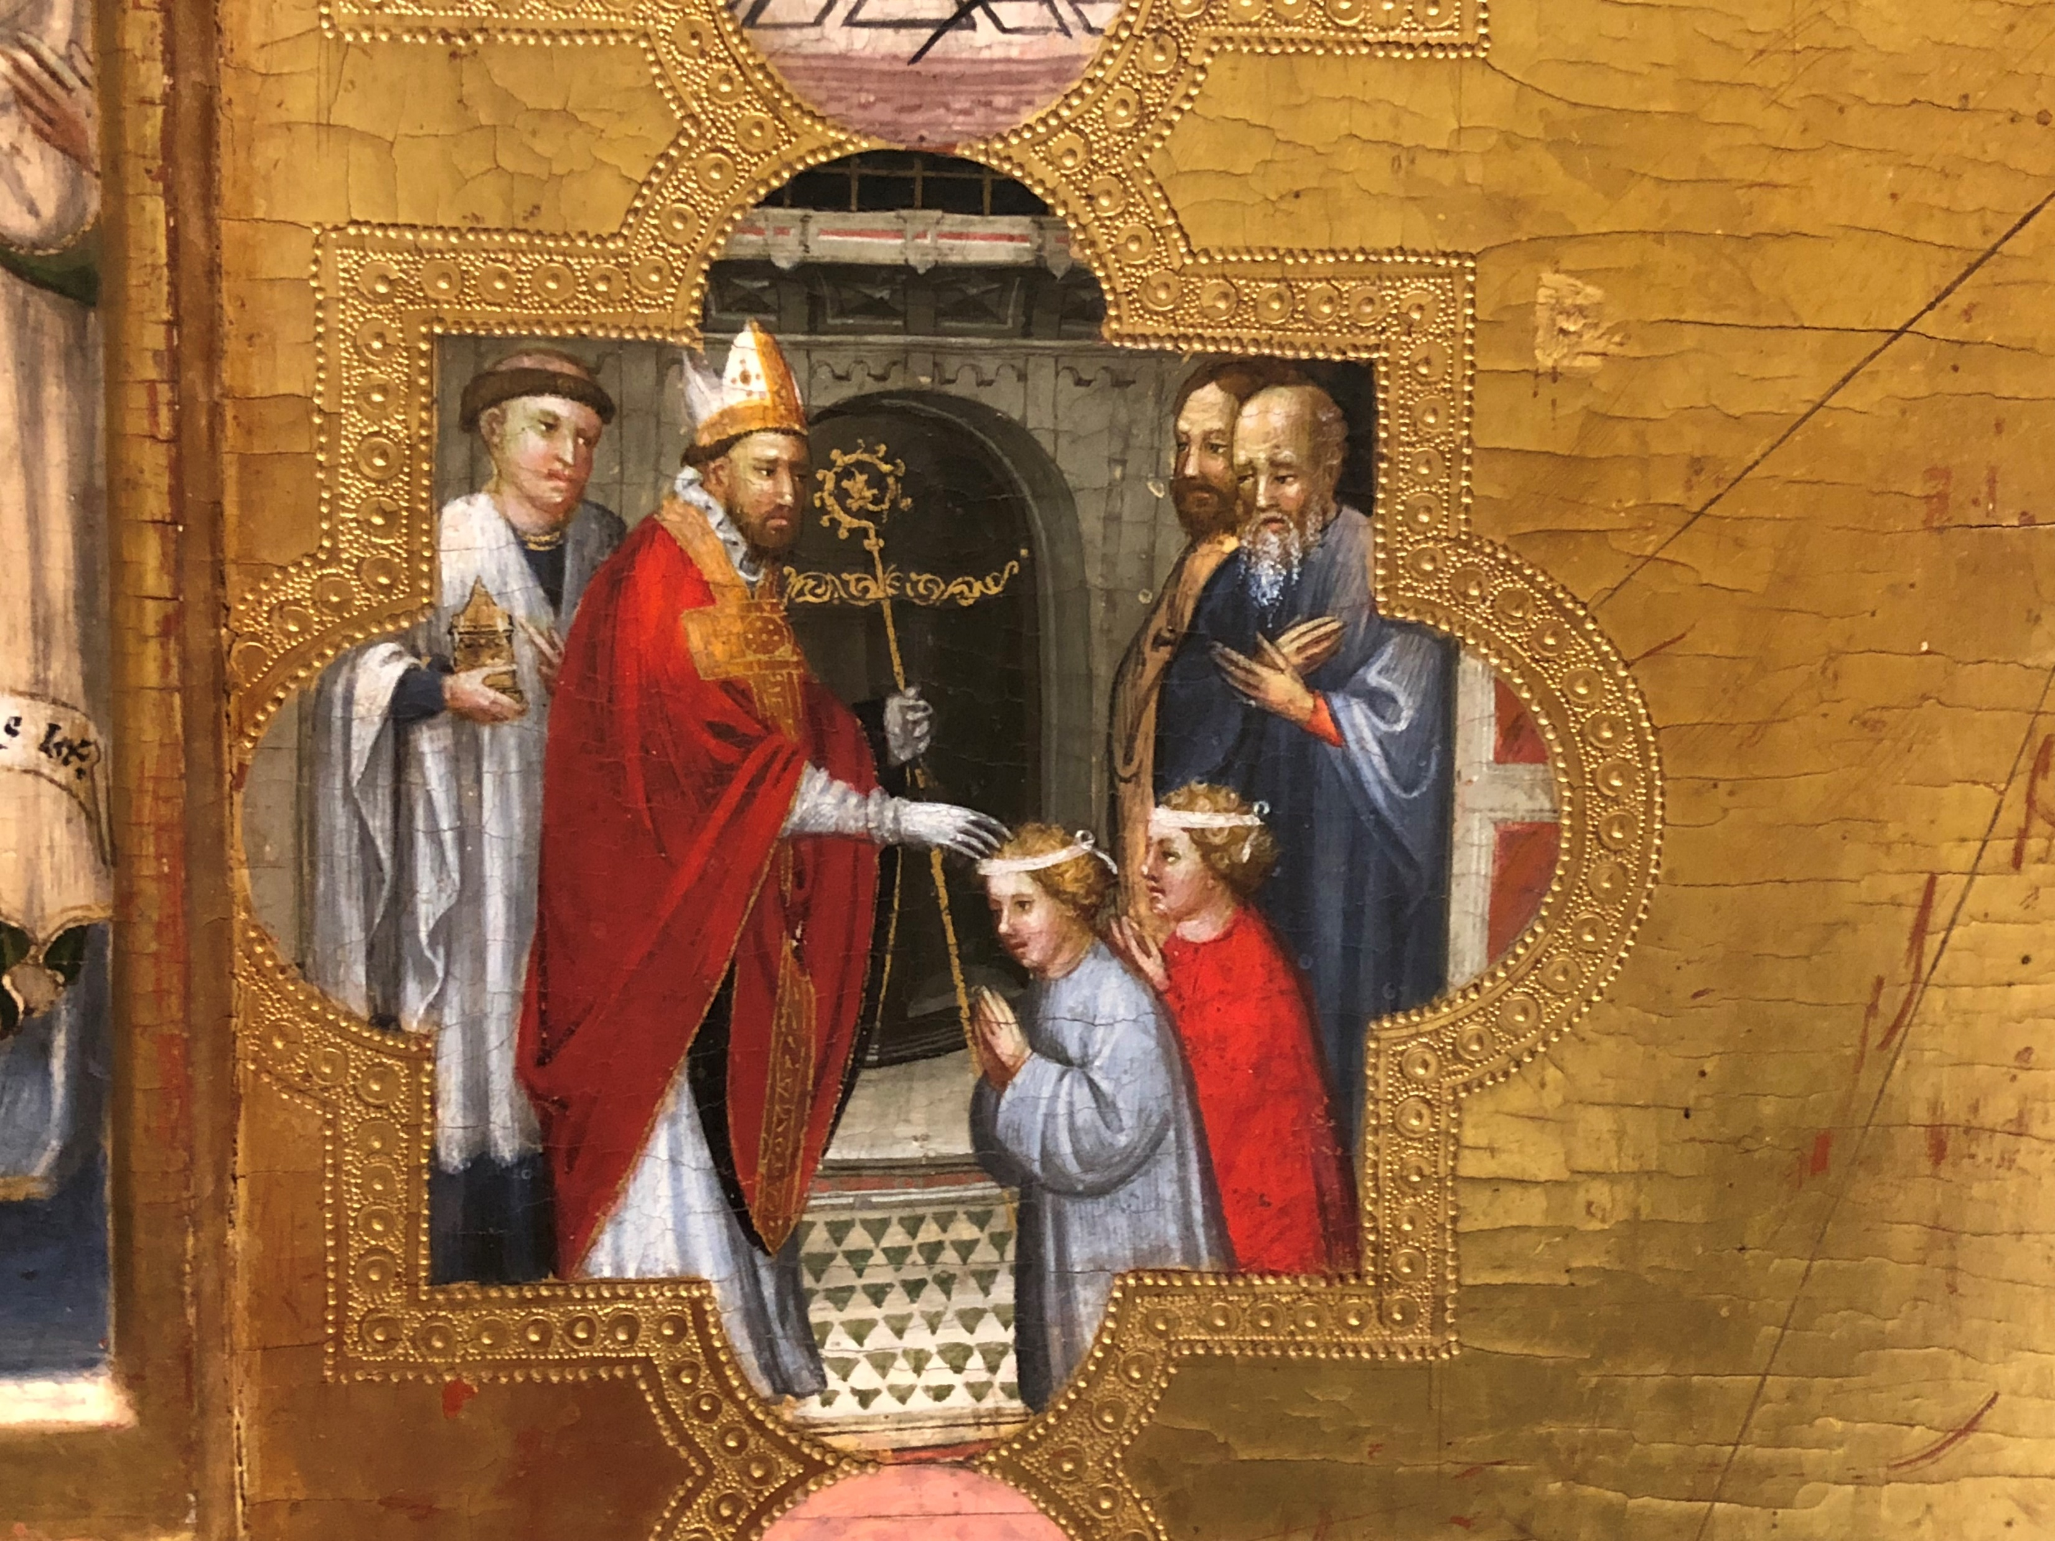

Slide 8
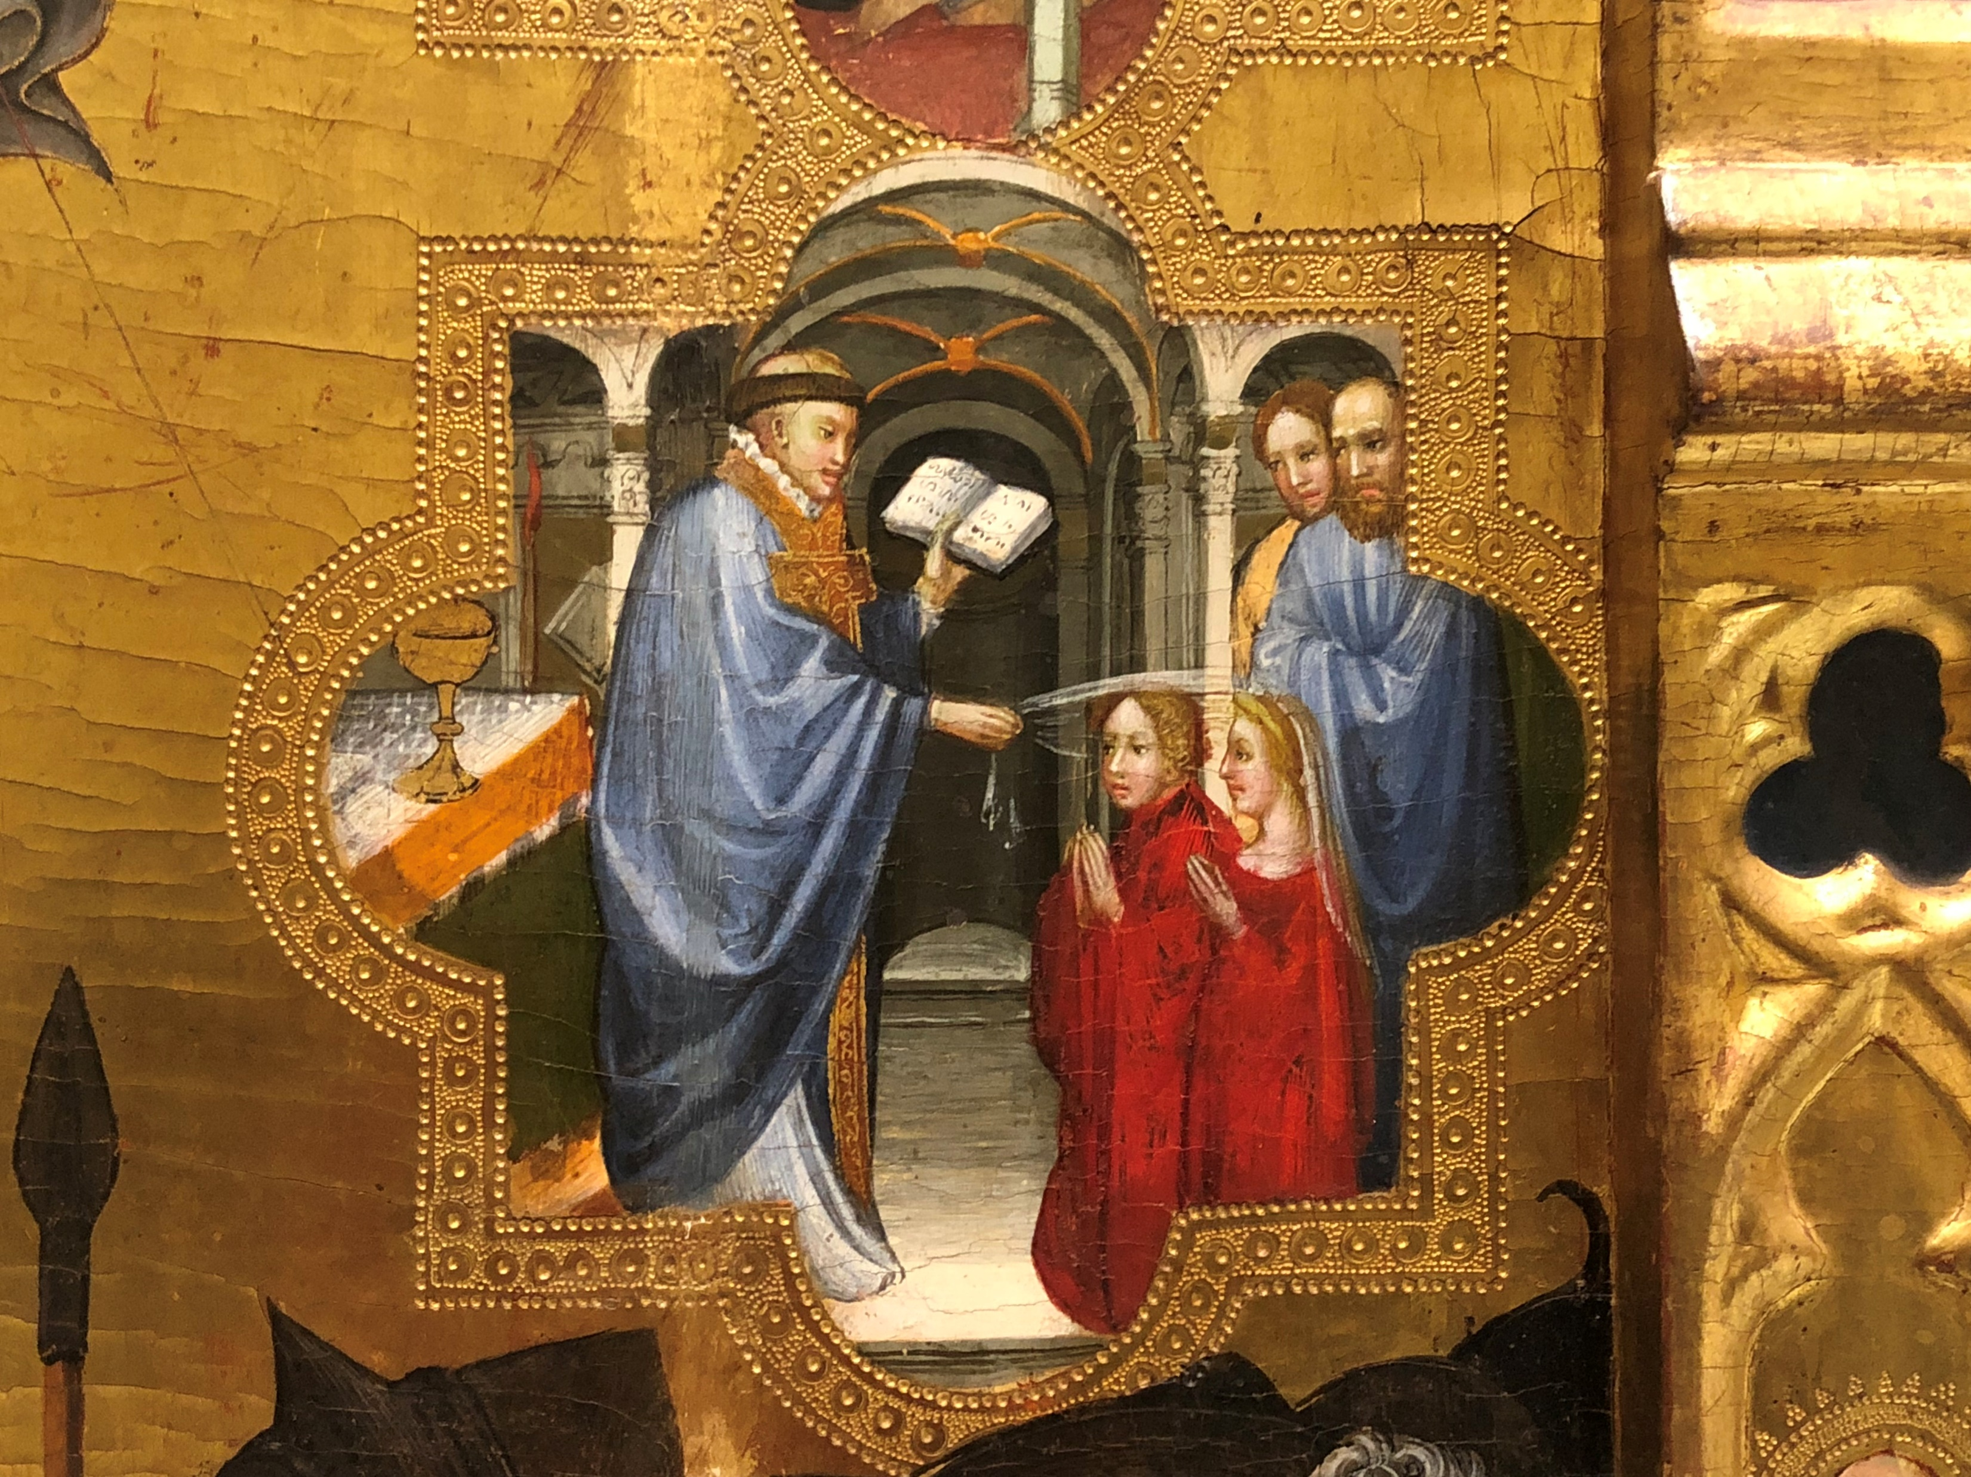

Slide 9
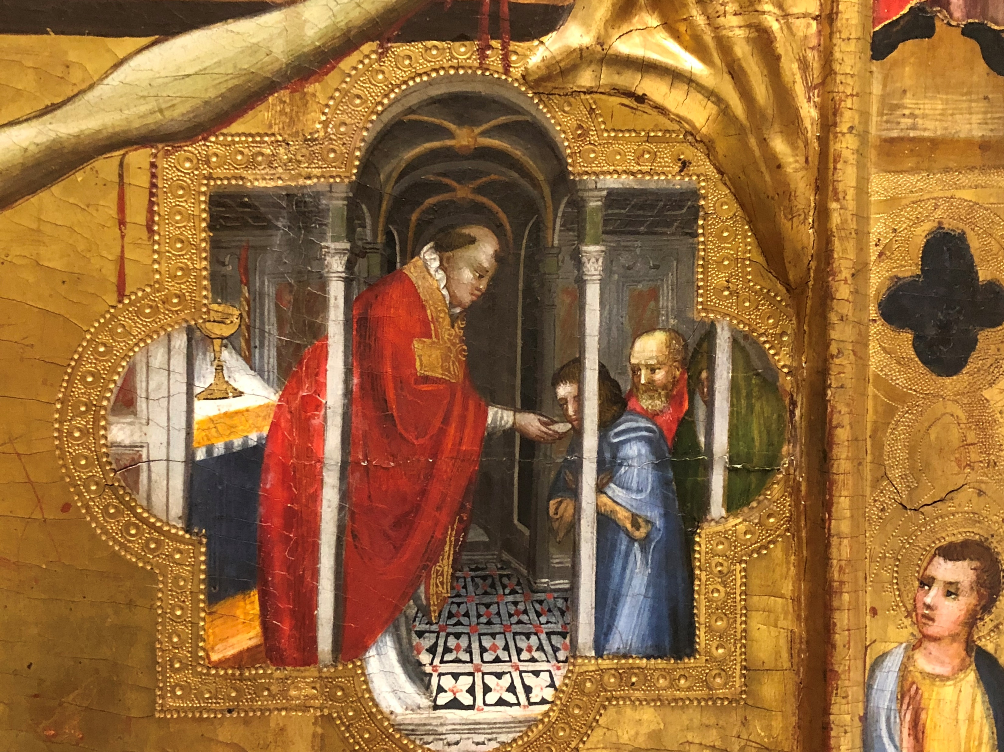

Slide 10
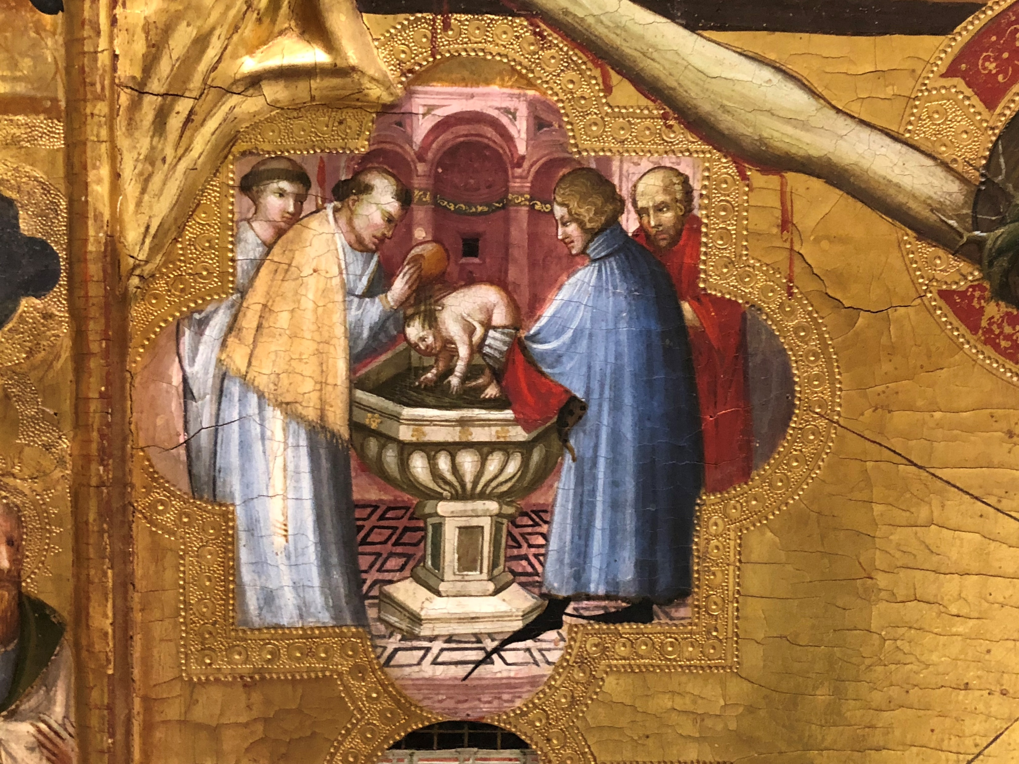

Slide 11
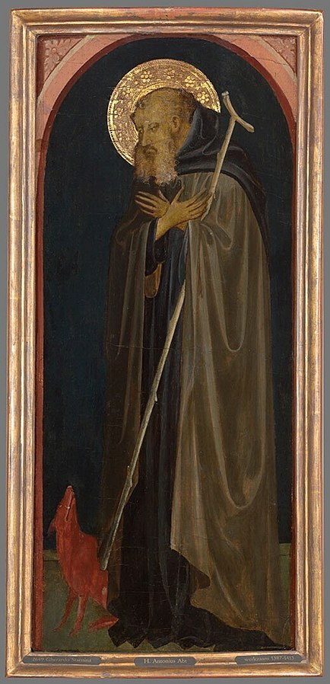
1400. Starnina. San Antonio Abad. Museum Boijmans Van Beuningen.
Starnina realizó este panel entre 1395 y 1406 durante una estancia en el puerto español de Valencia.
El cuerpo elegante y alargado de San Antonio y sus esbeltas manos con sus largos y delicados dedos son característicos del estilo gótico internacional.
Lleva un bastón en forma de cruz Tau, símbolo de los Hermanos del Hospital de San Antonio fundado en su nombre en 1095.

Slide 12
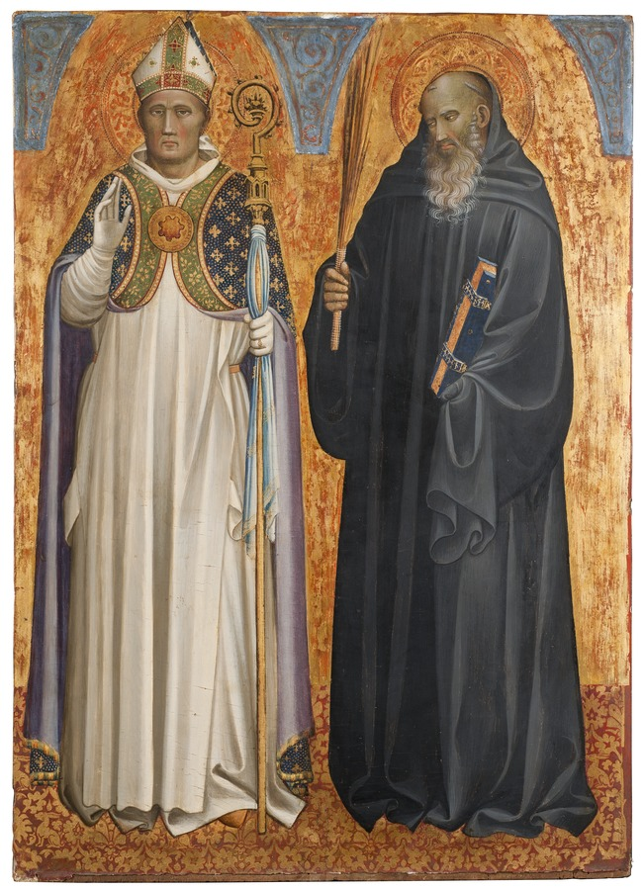
1400. Starnina. San Hugo de Lincoln y San Benito de Nursia. Nationalmuseum, Estocolmo.
Gherardo Starnina fue un exponente del estilo gótico internacional.
Es mencionado por primera vez en los registros de la Compañia di San Luca en Florencia en 1387.
Los documentos muestran que trabajó extensamente en España.
Entre 1393 y 1401 realizó frescos y pinturas sobre tabla en Valencia y Toledo.
Se conservan algunos fragmentos de sus frescos de 1404 en Santa Maria del Carmine, Florencia, así como de sus obras en la iglesia de Santo Stefano en Empoli, incluida la Vida de la Virgen de 1409.
La elegancia gráfica y los colores vibrantes distinguen el estilo de Starnina, y ha sido identificado con el Maestro del Bambino Vispo (Jeanne van Waadenoijen).

Slide 13
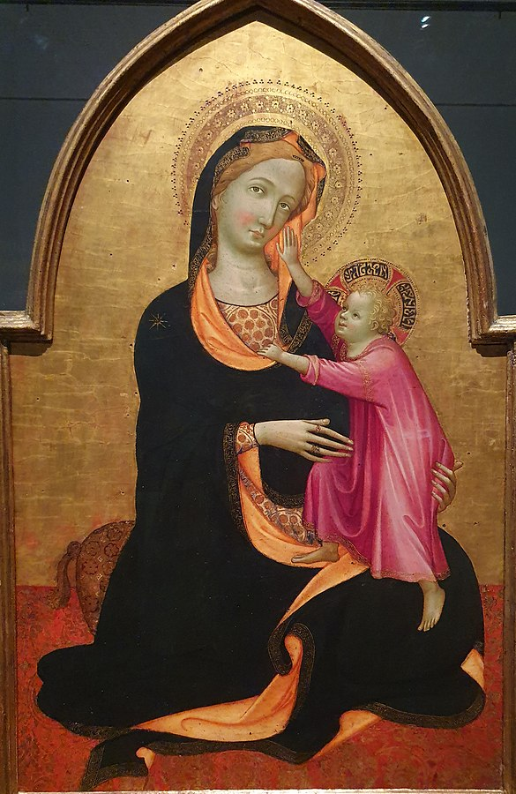
1402. Starnina. Virgen y niño. Museo d'arte contemporanea del castello di Rivoli.

Slide 14
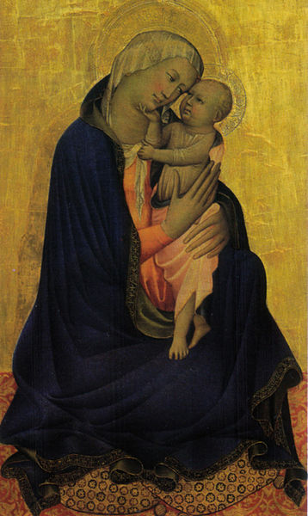
1403. Starnina. Virgen de la humildad. Uffizi, Florence.

Slide 15
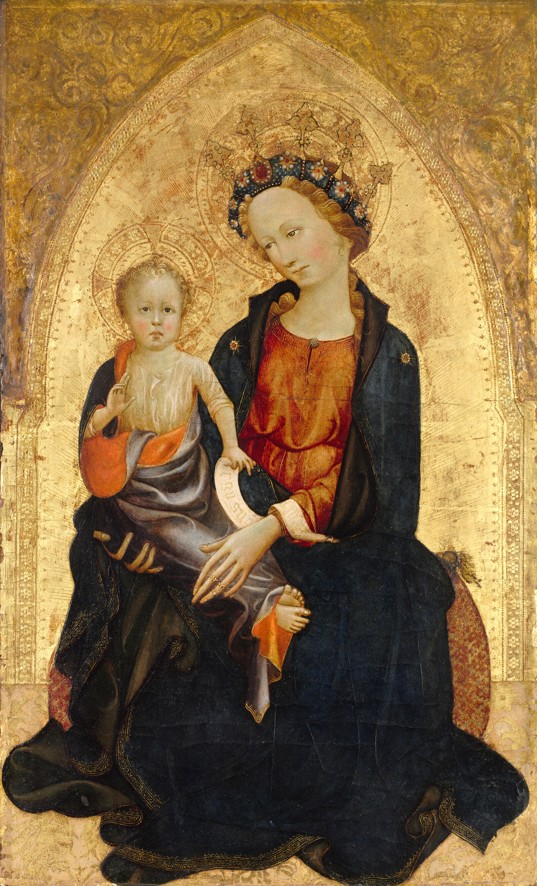
1400. Starnina. Virgen con niño. Cleveland Museum of Art.
Aunque Gherardo Starnina es considerado como uno de los pintores más importantes de su tiempo en Florencia, poco se sabe de él.
Probablemente estudió con un pintor florentino bien considerado que hizo numerosos frescos.
Se afirma que participó en la pintura de los frescos en la Capilla Castellani en Santa Croce, Florencia.
Los documentos muestran que trabajó extensamente en España, específicamente en Toledo y Valencia, ejecutando muchas pinturas sobre tabla y frescos allí. La mayoría de sus pinturas conocidas son retablos, a menudo ilustrando escenas de la vida de los santos. Estilísticamente, Starnina se basó en muchas fuentes, incluido el estilo gótico tardío que presenció mientras estaba en España, y desarrolló una manera única e independiente y progresiva.
La gracia lírica de esta Virgen y su corona de estilo valenciano deben mucho a su experiencia en España.

Slide 16
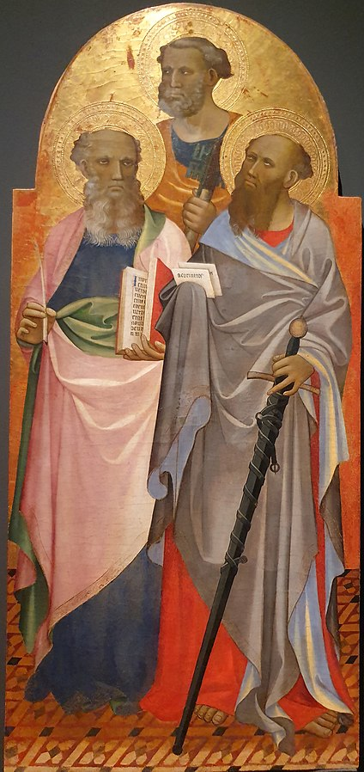
1404. Starnina. San Juan Evangelista, San Pedro y San Pablo. Villa Guinigi National Museum.

Slide 17
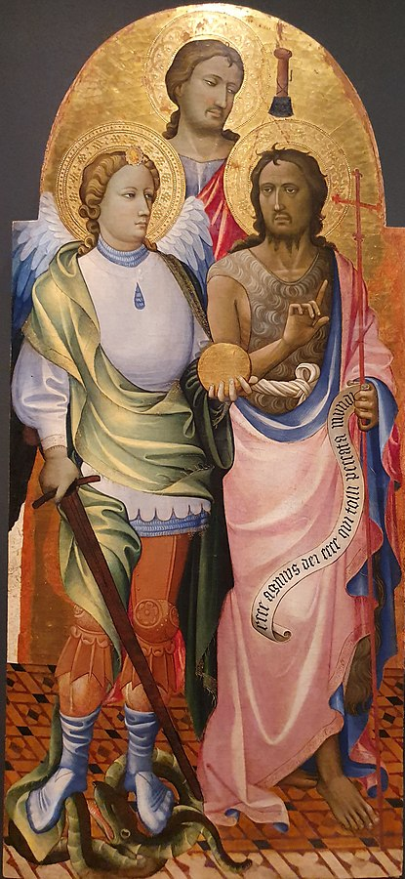
1404. Starnina. San Miguel, Santiago el mayor y San Juan Bautista. Villa Guinigi National Museum.

Slide 18
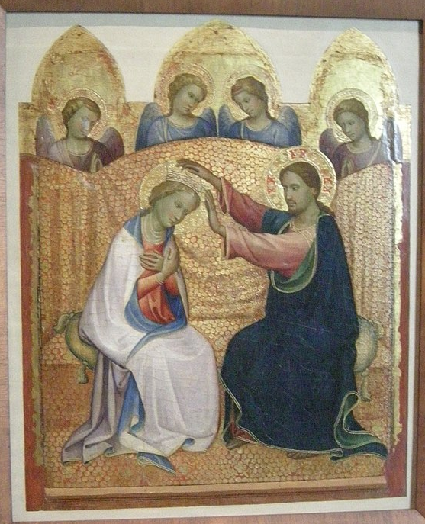
1404. Starnina. Coronación de la Virgen. Galería Nacional, Parma.
El fuerte gusto gótico internacional presente en la obra se injertó en la obra del artista durante un viaje a España. Los nuevos estilos gótico-corteses aprendidos en Europa, muy diferentes del sabor del paisaje toscano de principios del siglo XV, no podían dejar de recibir un eco inmediato en Italia, ya que aquí todavía preferían las academias de Giotto de ascendencia orcagna.
La datación de la obra se obtuvo entonces sobre la base de la de la estancia española de Starnina, recordada por Vasari y documentada desde 1395 y 1401.
Llegando a Parma con toda probabilidad desde Lucca, a través de la estancia de los Borbones en la ciudad toscana, la mesa fue asignada por Berenson al Maestro del Niño Vispo, una personalidad anónima cuyo corpus de obras se fusionó entonces en la figura de Gherardo Starnina, un artista activo en la Toscana y España a finales de los siglos XIV y XV.
Los críticos han especulado que la pintura puede ser la cúspide de un políptico desmembrado que Starnina ejecutó para Lucca, cuyo panel central con el Dormitio Virginis y la Asunción ahora se divide entre la colección Johnson en Filadelfia y el Museo de Arte Fogg de la Universidad de Harvard, y cuyos elementos laterales, cada uno con tres santos, se conservan en el Museo de Villa Guinigi en Lucca.

Slide 19
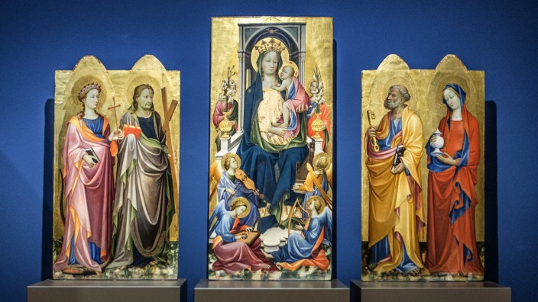
1405. Starnina. Políptico. Museum der Universität Würzburg.
Tríptico, que en realidad forma parte de un políptico mucho más grande repartido por todo el mundo.

Slide 20
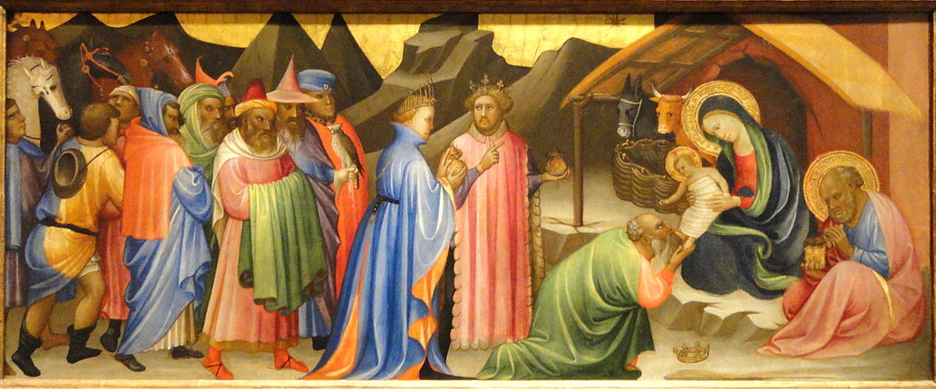
1405. Starnina. Adoración de los magos. Nelson-Atkins Museum of Art.

Slide 21
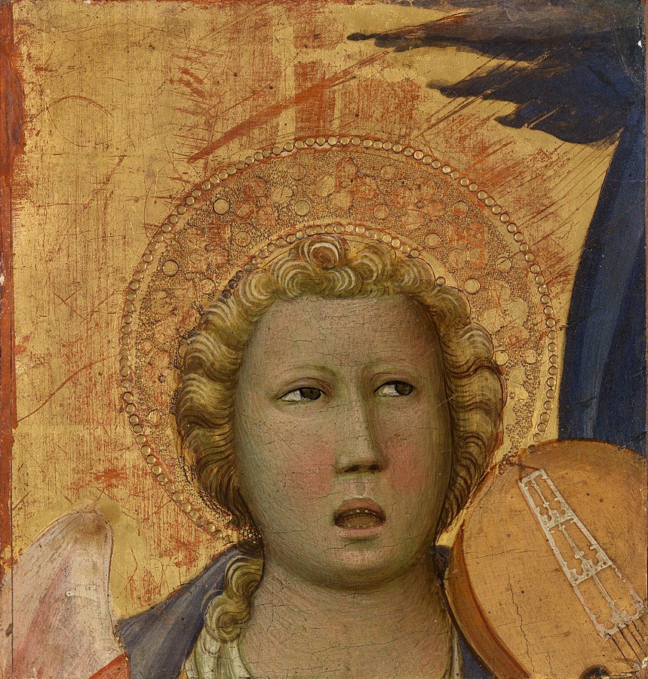
1406. Starnina. Cabeza de Ángel. Barnes Foundation.
Gherardo Starnina produjo este panel como parte de un retablo mucho más grande con la Virgen y el Niño rodeados de ángeles y santos; otros fragmentos de la composición original están dispersos en varios museos y colecciones privadas. La pieza de Barnes muestra a un ángel cantando y tocando un vielle (un instrumento de cuerda medieval).
Las formas azules a lo largo del lado derecho del panel representan una nube y el borde de una mandorla, un halo en forma de almendra que generalmente envuelve el cuerpo de la Virgen María en el arte de la Italia medieval tardía.

Slide 22
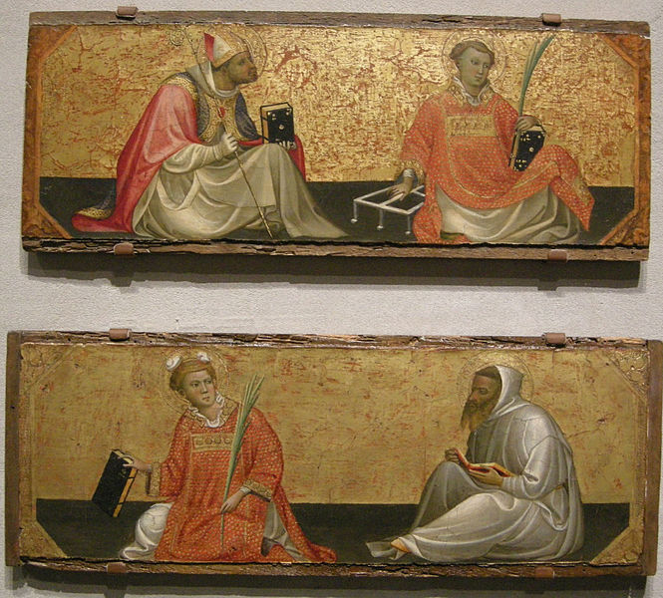
1407. Starnina. Obispo, San Lorenzo, San Esteban, San Bruno. Museo de Arte, Los Ángeles.

Slide 23
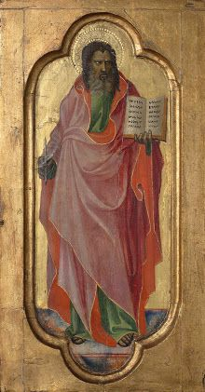
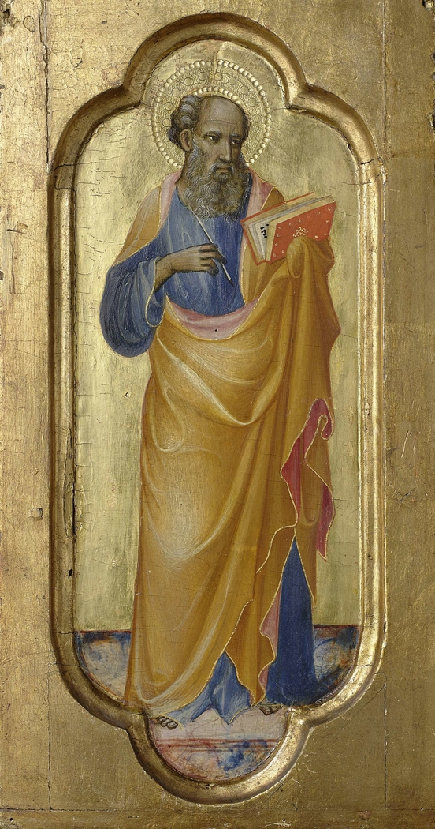
1407. Starnina. Evangelistas. Rijksmuseum.

Slide 24
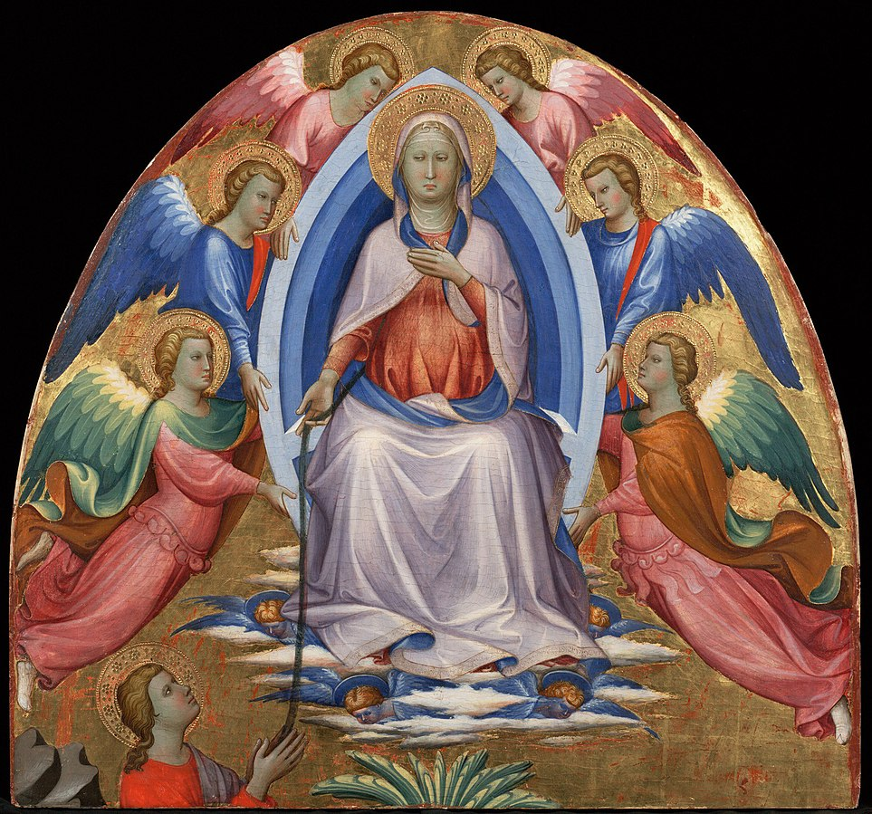
1408. Starnina. Asunción de la Virgen. Fogg Museum.
Después de una estancia de diez años en España, Starnina regresó a su Florencia natal en 1401. Representando la muerte y la asunción de la Virgen María, esta imagen era la parte central de un gran retablo para un monasterio cerca de la ciudad toscana de Lucca. En él, Starnina sintetizó sus experiencias artísticas, pintando las figuras con los colores vivos que se encuentran en la pintura española y una comprensión del espacio compositivo característico de la Toscana. El retablo parece haber permanecido intacto hasta mediados del siglo XIX, cuando un renovado interés en la pintura italiana del Renacimiento temprano llevó a muchos comerciantes de arte a desmontar obras para venderlas a coleccionistas ansiosos. En ese momento, el panel se cortó en dos secciones, lo que permitió que la parte inferior se mostrara en un marco rectangular. Las diferentes condiciones físicas de cada parte hablan de sus diferentes historias después de la separación.
En la parte inferior se ha identificado al Santo como Santo Tomás.

Slide 25
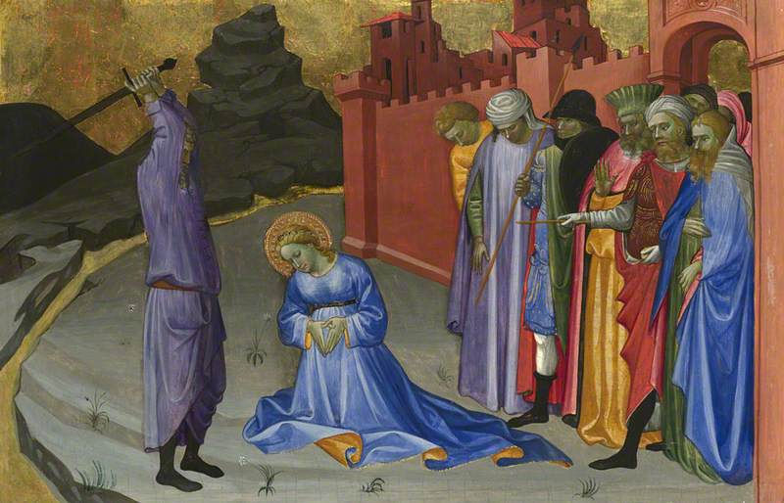
1409. Starnina. Martirio de Santa Margarita. National Gallery, Londres.

Slide 26
Gherardo di Jacopo Starnina fue un importante pintor florentino de principios del siglo XV que también trabajó en Toledo y Valencia en la década de 1390.
Un verdugo sostiene su espada en ambas manos por encima de su cabeza, listo para golpear; sus túnicas están enganchadas a su cinturón para ayudar a su golpe.
Una mujer, identificada como santa por su halo, se arrodilla en oración. Ella parece completamente serena, una impresión que se enfatiza por la forma en que la tela de su falda ondula a lo largo del suelo en ondas ordenadas.
El entorno austero y rocoso se adapta al tema. La ejecución tiene lugar, como era costumbre, fuera de la ciudad, las murallas de la ciudad fortificada visibles en el fondo. El paisaje árido está roto solo por un río amarillo que encierra la escena.
Una multitud se ha reunido para observar, filas de espectadores están empujando a través de la puerta de la ciudad. Cada uno expresa una reacción diferente: dos figuras a la izquierda inclinan la cabeza con tristeza, mientras que otra ,probablemente el gobernante de la ciudad- señala acusando al santo con una porra; otro retrocede horrorizado.
El gobernante lleva un turbante, mientras que su compañero de amarillo tiene un elaborado sombrero en forma de abanico.
Starnina ha vestido a los hombres con atuendos que pensó apropiados para el entorno oriental del Mediterráneo, Antioquía en la actual Turquía.
Un soldado blandiendo una gran pica custodia la escena. Su casco y escudo, así como la espada del verdugo, pueden haber estado cubiertos de hojas de plata originalmente y, por lo tanto, brillaron en medio de los colores brillantes.

Slide 27
La santa ha sido identificada como Santa Margarita de Antioquía. Su leyenda cuenta que sobrevivió a una variedad de torturas, así como a un encuentro con el diablo en forma de dragón, que la devoró. Ella sobrevivió haciendo la señal de la cruz, como lo hace aquí con sus pulgares. Finalmente fue decapitada, pero primero se le concedió tiempo para orar.
Es probable que el panel formara parte de la predela de un políptico en el Museo Martin von Wagner de Würzburg. El panel central muestra a la Virgen y el Niño con ángeles tocando instrumentos musicales a sus pies. Los paneles de flanqueo muestran dos pares de santos cada uno. Es probable, dado el tema y las dimensiones de este panel, que estuviera ubicado debajo del panel de la izquierda que muestra a San Felipe (aunque esto se debate) y Santa Margarita de Antioquía.
Los santos en el panel de la derecha son San Pedro y Santa María Magdalena. Varios otros pequeños fragmentos de museos de todo el mundo se han conectado con este retablo, incluido un fragmento de dimensiones idénticas ahora en el Instituto de Arte de Chicago, que muestra la dormición de la Virgen. Es casi seguro que se colocó inmediatamente a la derecha del panel que muestra la ejecución de Margaret, ya que el grano de madera en ambos paneles es continuo, lo que muestra que ambos fueron pintados en la misma pieza de madera que luego se cortó.
La presencia de San Felipe ha llevado a la sugerencia de que el retablo pudo haber sido encargado por un banquero florentino, Filippo di Piero Rinieri para la iglesia de Santa María en Campo en la parroquia de Santa Margherita, Florencia, donde filippo vivió. Probablemente adornaba el altar de una capilla lateral dedicada a Santa Margarita o Santa María Magdalena.

Slide 28
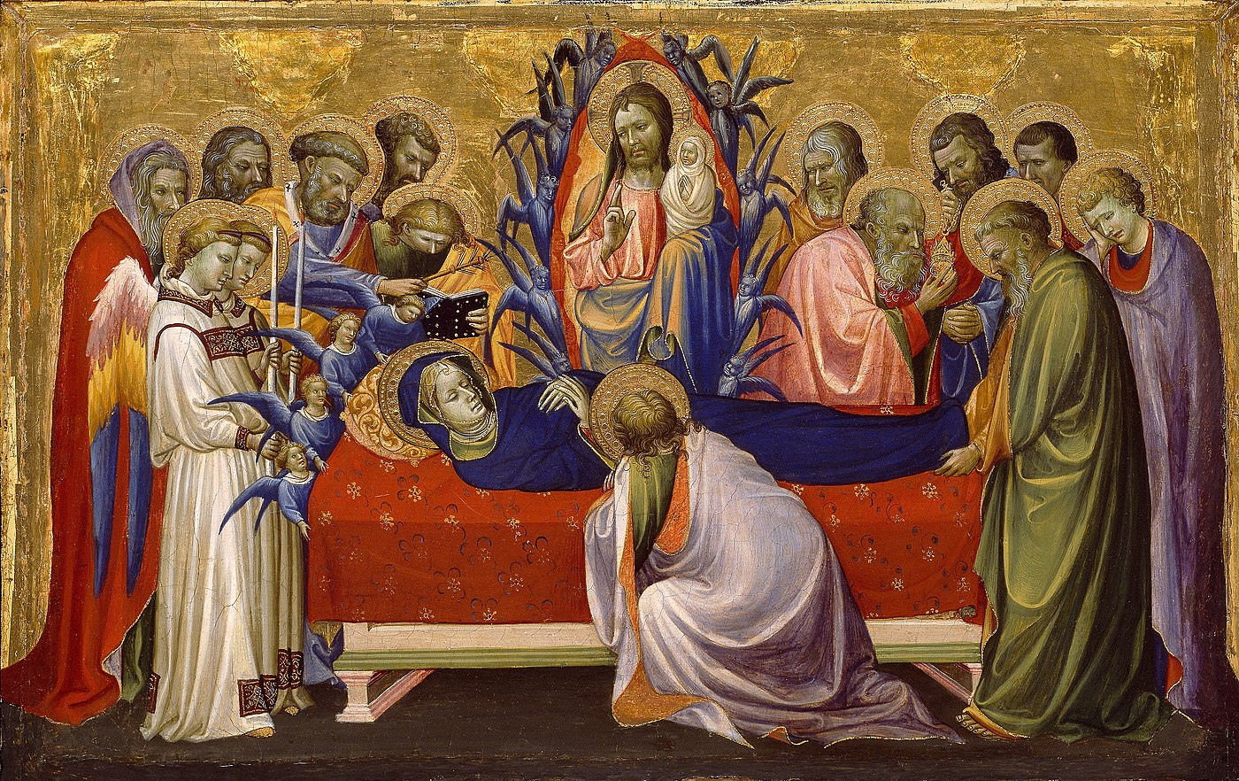
1410. Starnina. Dormición de la Virgen. Art Institute of Chicago.

Slide 29
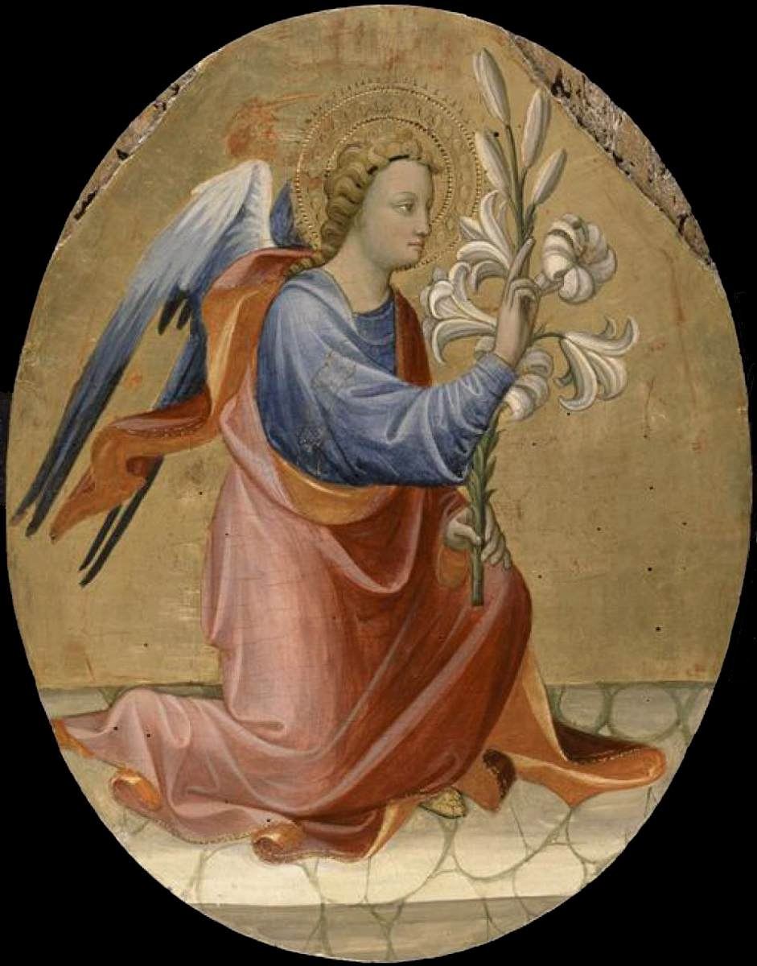
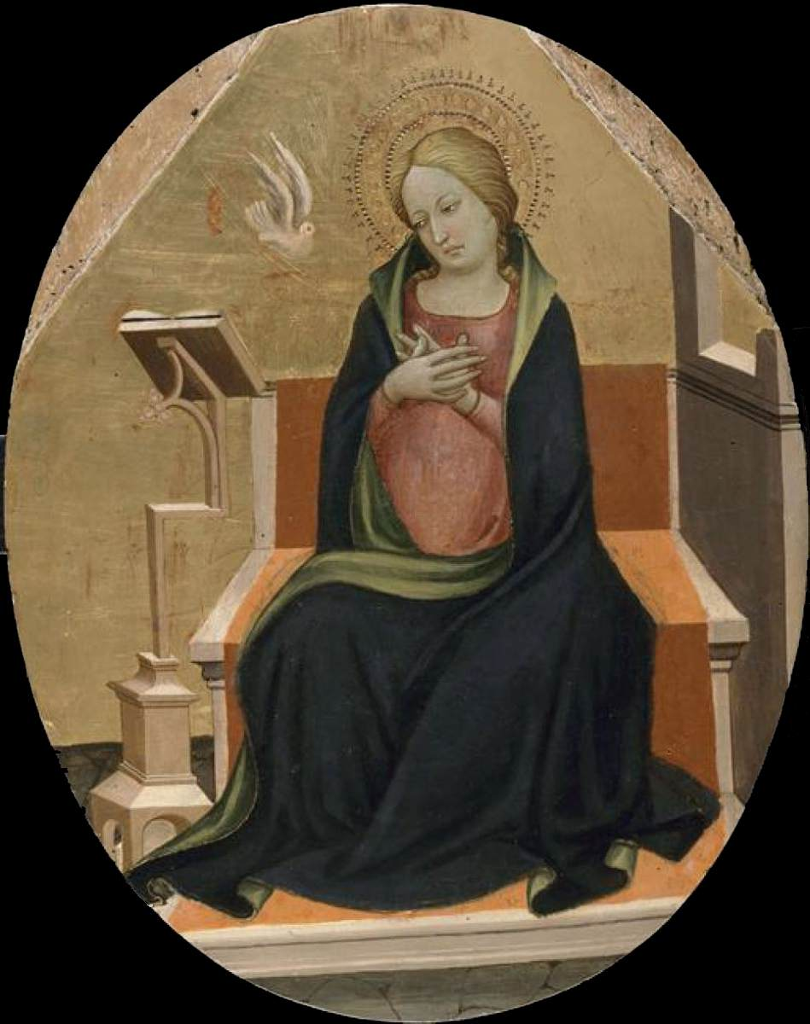
1410. Starnina. Ángel y Virgen de la anunciación. Musée du Petit Palais, Avignon

Slide 30
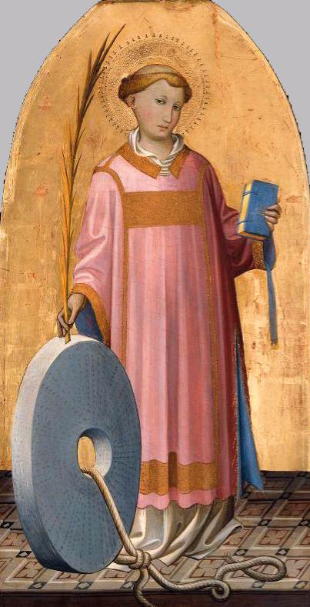
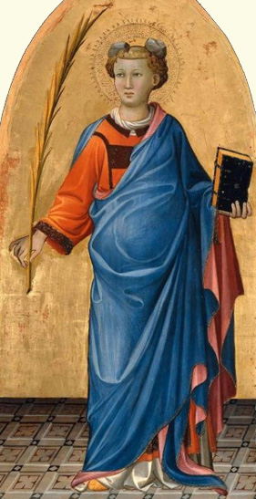
1410. Starnina.
San Vicente (izquierda) y San Esteban (derecha).
Museum of Fine Arts, Boston.

Slide 31
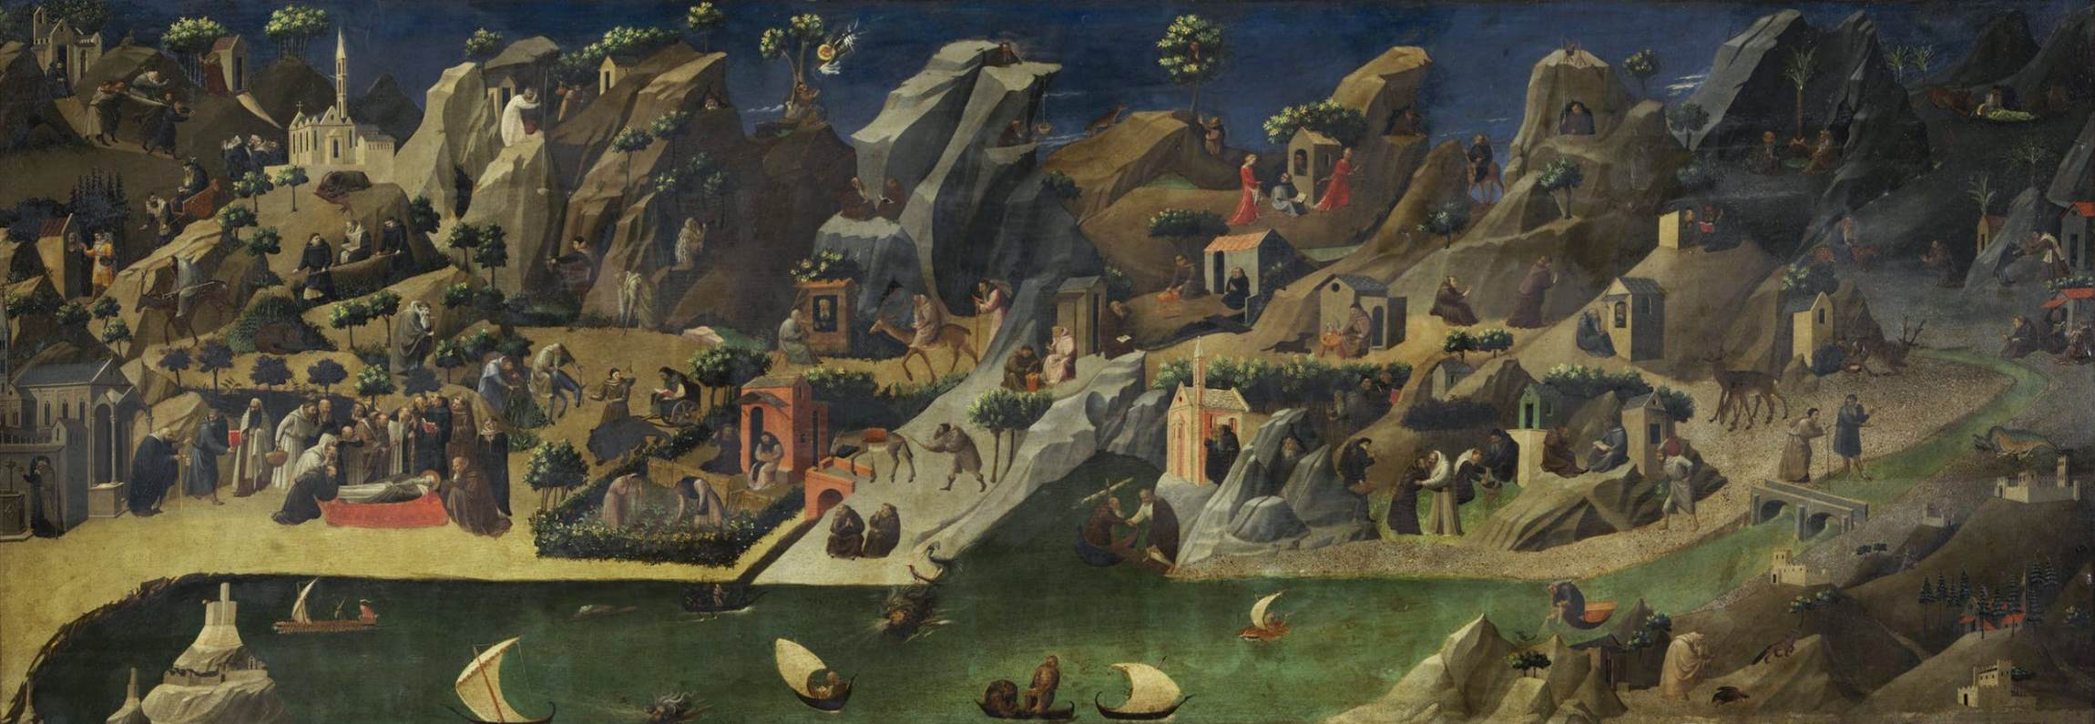
1410. Starnina. Thebaid. Galleria degli Uffizi, Florence.

Slide 32
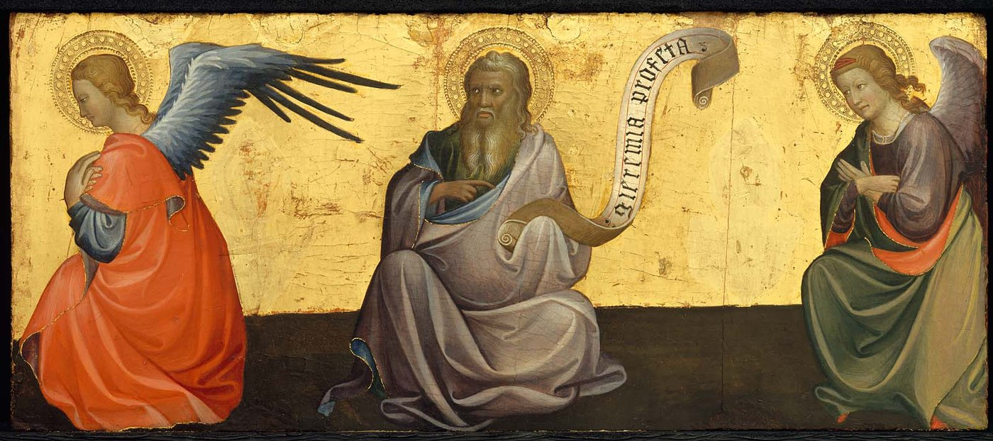
1410. Starnina. Jeremías y dos ángeles. Museum of Fine Arts, Boston.

Slide 33
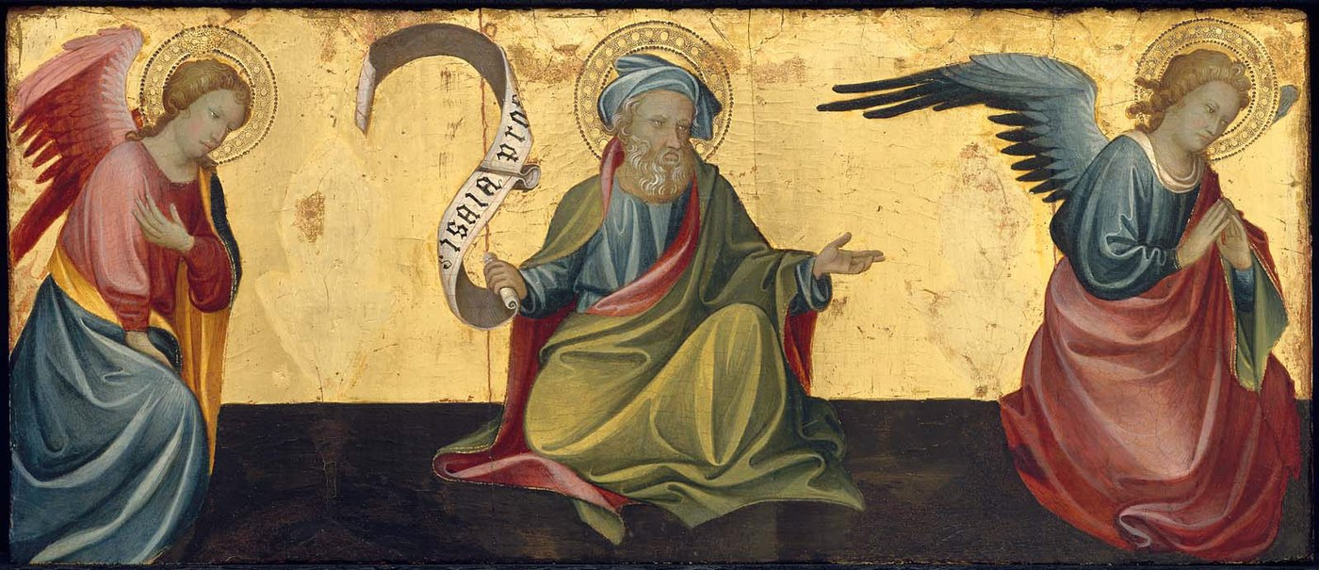
1410. Starnina. Isaías y dos ángeles. Museum of Fine Arts, Boston.

Slide 34
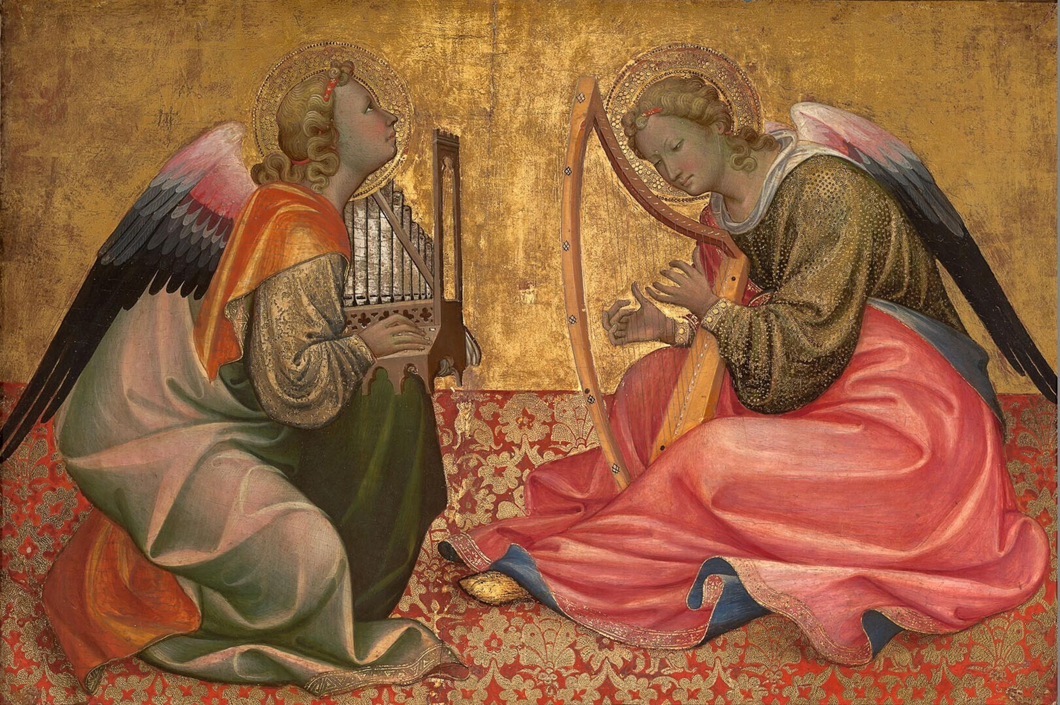
1410. Starnina. Dos ángeles tocando. Museum Boijmans Van Beuningen.

Slide 35
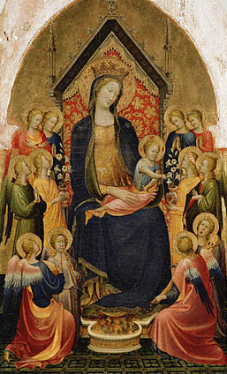
1410. Starnina. Virgen con el Niño con ángeles musicales. Paul Getty Museum.
La Virgen María, entronizado como Reina del Cielo, está rodeada de ángeles, algunos en actitudes de oración, otros tocando instrumentos musicales y cantando. Retorciéndose en el regazo de su madre, el niño Cristo busca un lirio, un símbolo de la pureza de María, y agarra un jilguero, una alusión a su futura Crucifixión.
La escena es rica en detalles y colores saturados. Gherardo Starnina se deleitó con los suntuosos efectos de superficie, como las telas brocadas, el taburete de mármol y las baldosas estampadas. Estas tendencias decorativas, junto con las formas de sauce de las figuras, reflejan la prolongada estancia de Starnina en España, donde había absorbido los refinados enfoques estilísticos locales. Probablemente produjo esta obra en algún momento después de su regreso a su Florencia natal, después de junio de 1401.

Slide 36
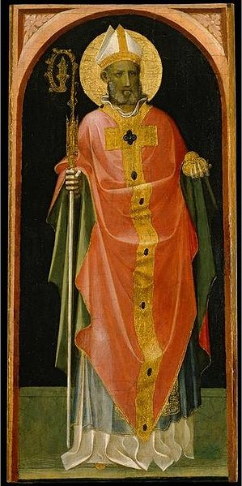
1422. Starnina. San Nicolas de Bari. El Paso Museum of Art.

Slide 37
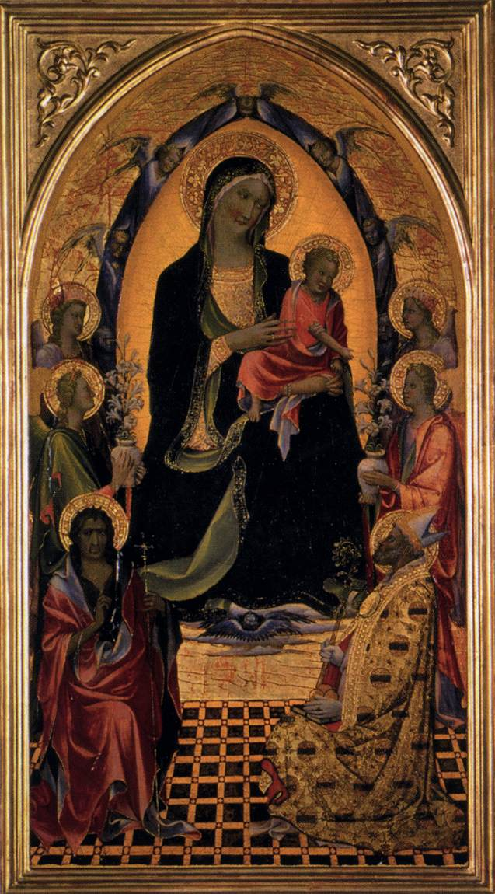
Starnina. Virgen. Galleria dell'Accademia, Florence.

Slide 38
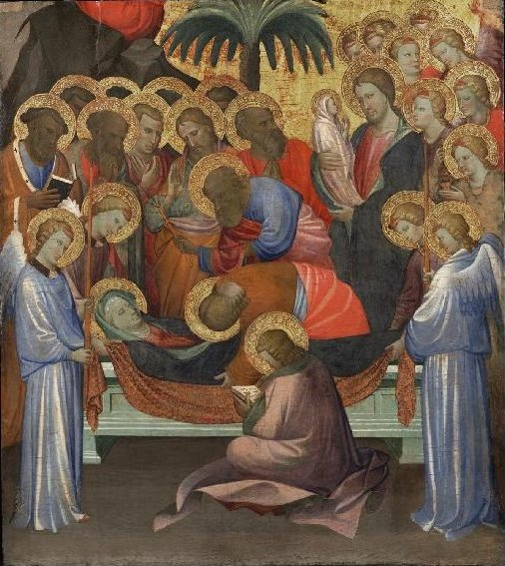
Starnina. Dormición de la Virgen María. Museo de Arte de Filadelfia.

Slide 39
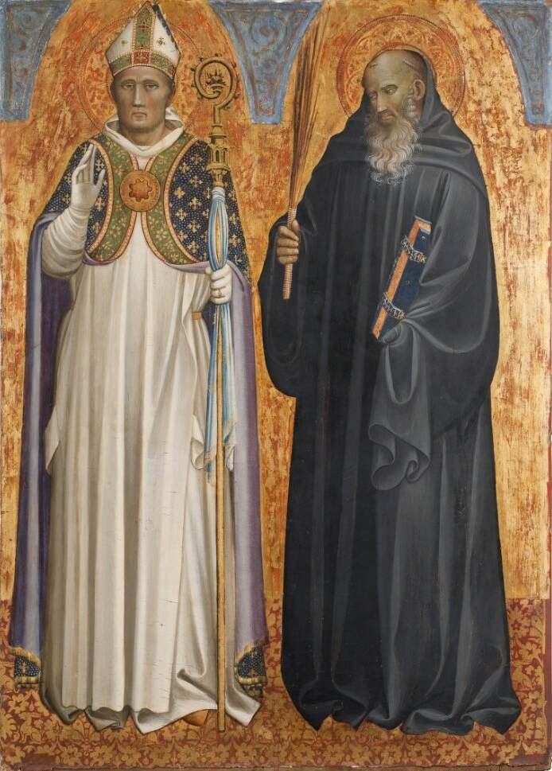
Starnina. San Hugo y San Benedicto de Nursia. Nationalmuseum, Stockholm.

Slide 40
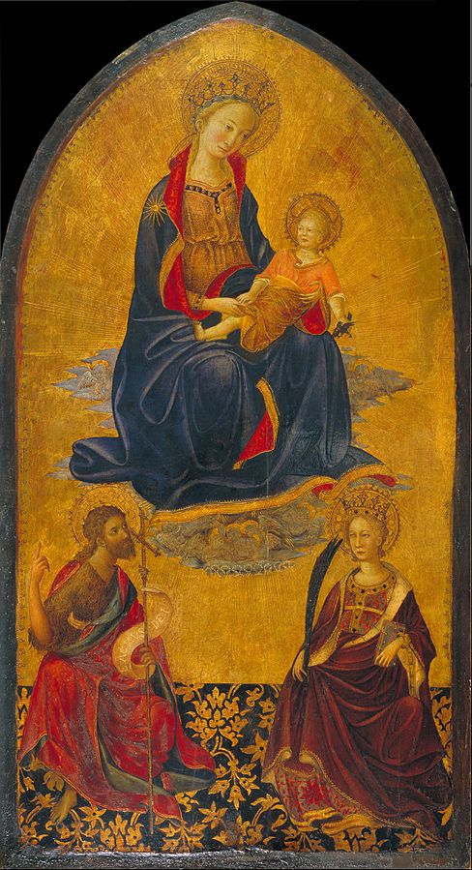
Starnina. Virgen, San Juan Bautista Santa Catalina. MNAC.

Slide 41
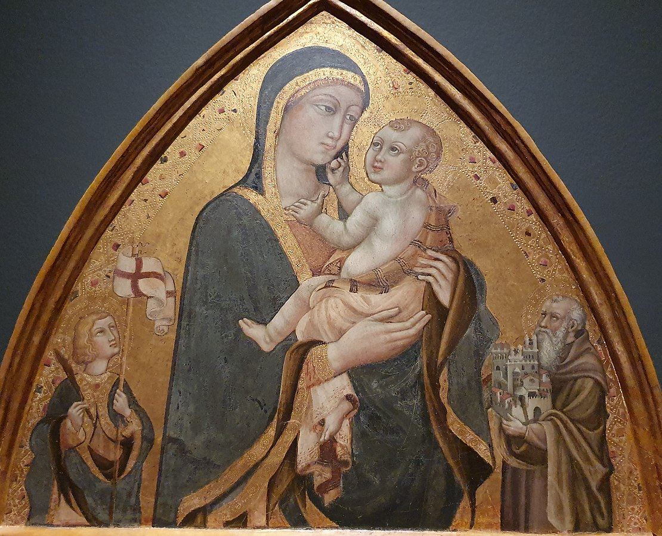
Starnina. Virgen, San Víctor y San Octaviano. Pinacoteca de Volterra.

Slide 42
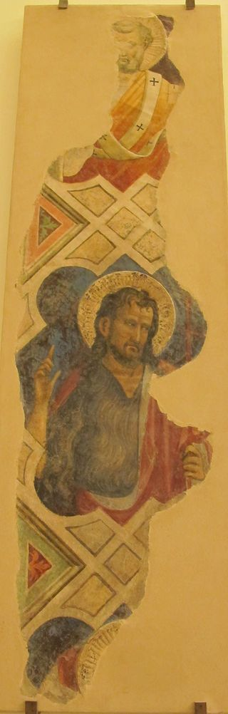
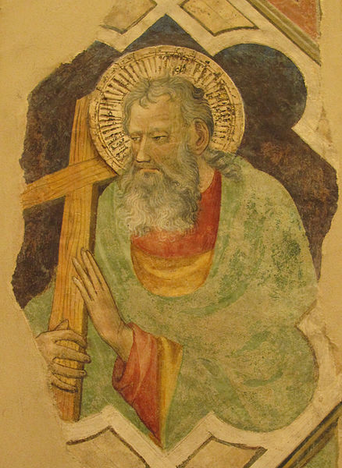
Starnina. San Esteban (izquierda) y San Juan Bautista (derecha). Museo della collegiata di Sant'Andrea. Empoli.

